Slide 1

Муниципальный смотр-конкурс на лучшее оформление музыкального зала в ДОУ
«Музыкальный наш зал сказкой зимнею стал»
Выполнила:Фокина Виктория Валерьевна,
музыкальный руководитель высшей категории
МДОАУ «Детский сад № 96 г. Орска»
2021 г.

Slide 2
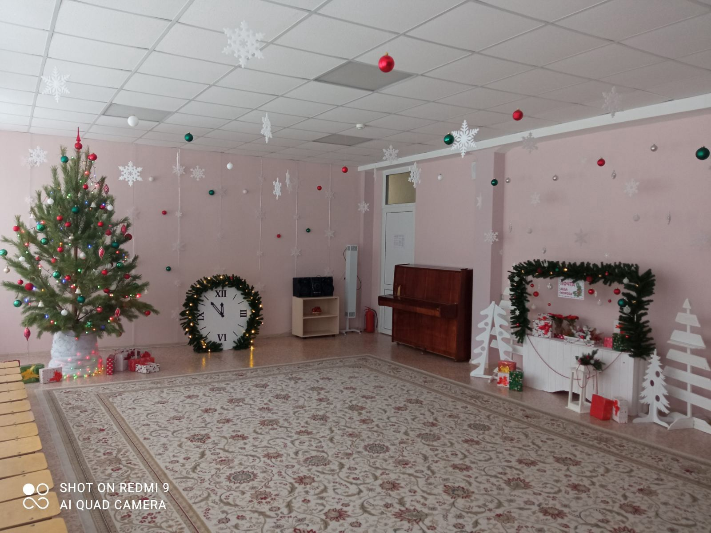
Каждый год, раздумывая над декором зала, мы придумываем определяющую тему. В этом году такой темой стала - «Почта Деда Мороза». Так, в оформлении появились импровизированный стол приема корреспонденции, посылки и праздничные подарки и, конечно, часы – вся почта должна быть доставлена в срок. Цветовой гаммой праздника были выбраны традиционные цвета Нового года – белый, ярко-красный и изумрудно-зеленый.

Slide 3
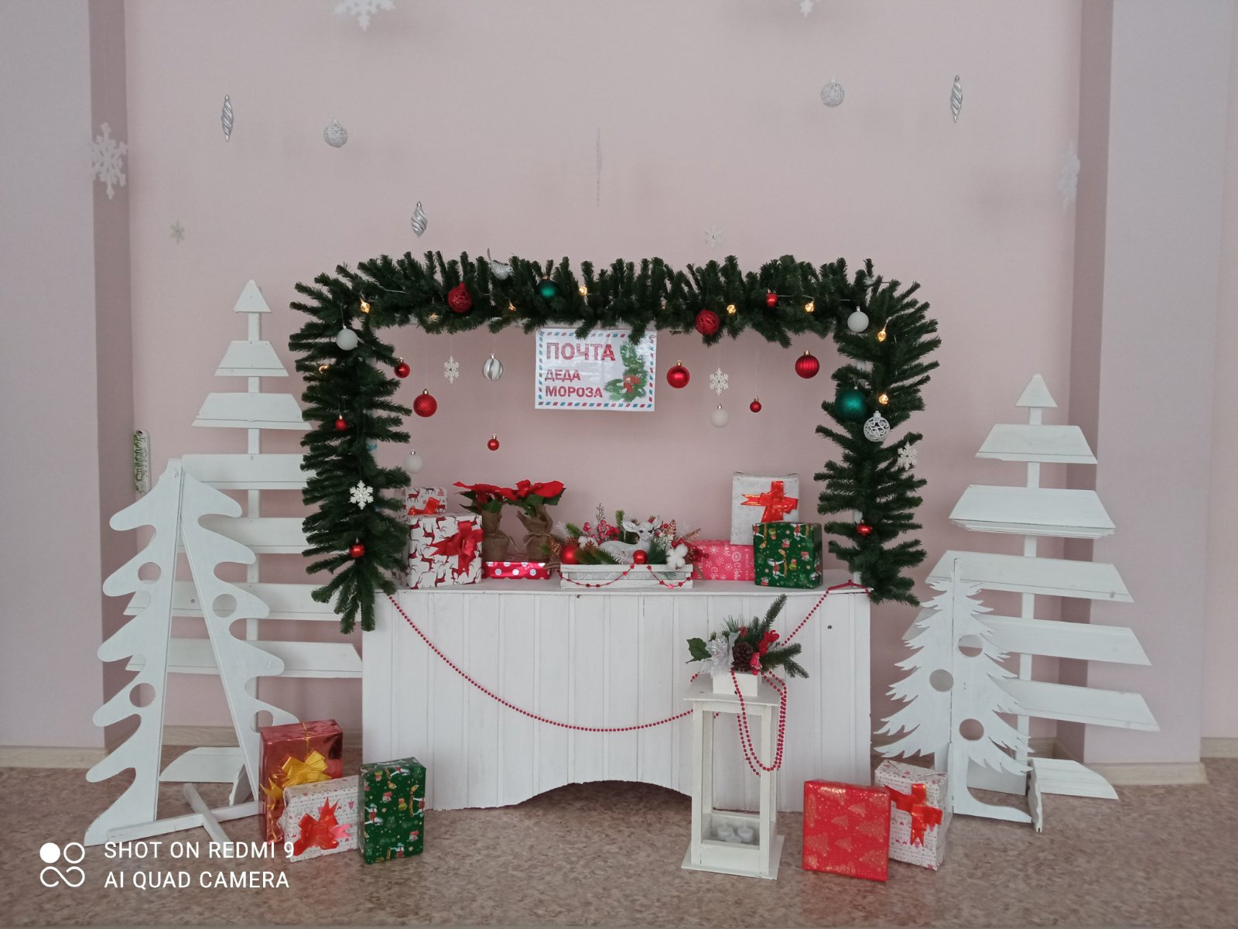
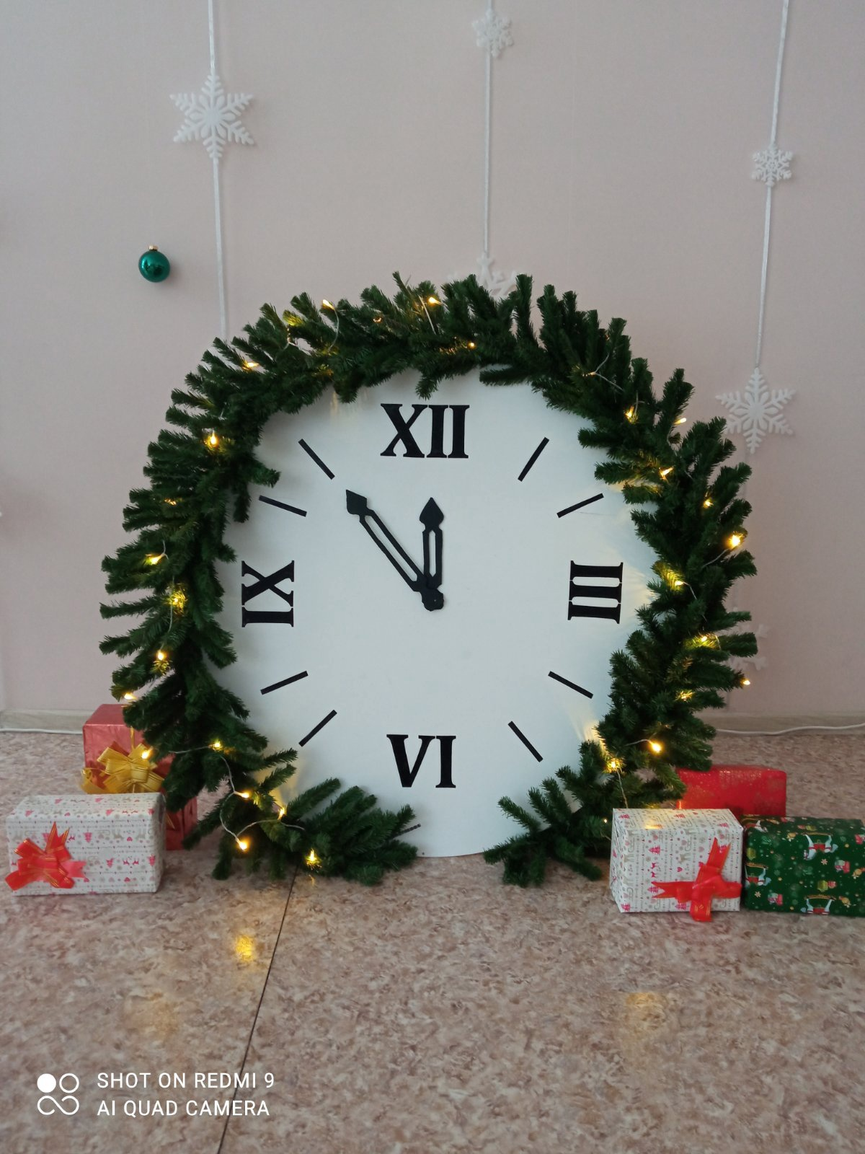
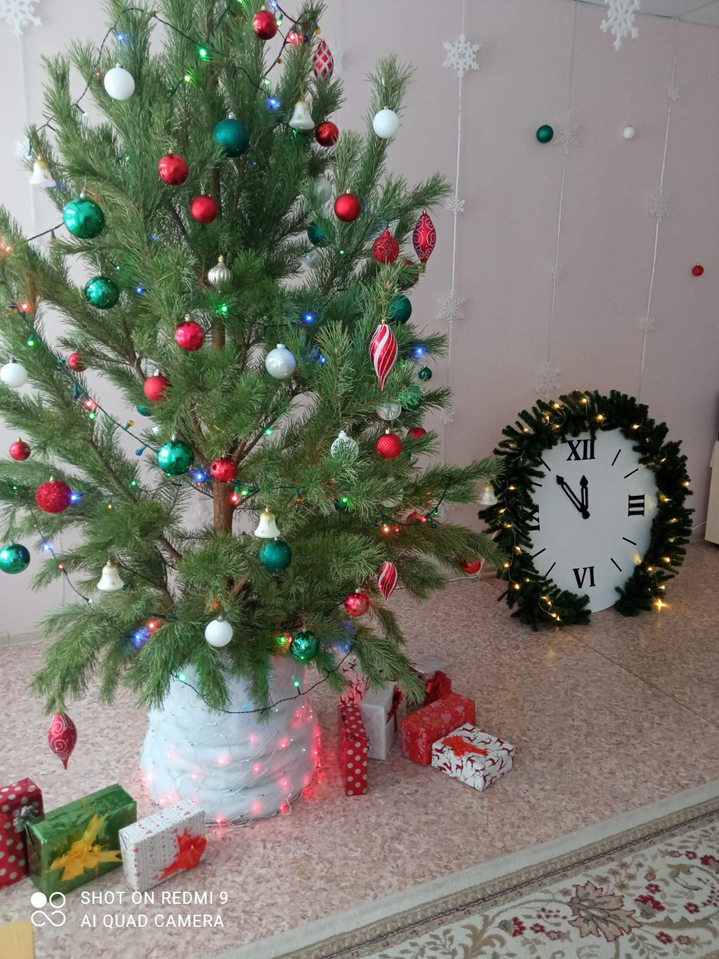
Предугадав желание родителей, пофотографировать своих детей в нарядном зале, мы предусмотрели наличие нескольких фотолокаций. Элементы декора изготовлены из дерева, окрашены акриловой краской и надежно закреплены. Пушистые хвойные ветви и мерцающие огоньки гирлянд создают атмосферу праздника.

Slide 4
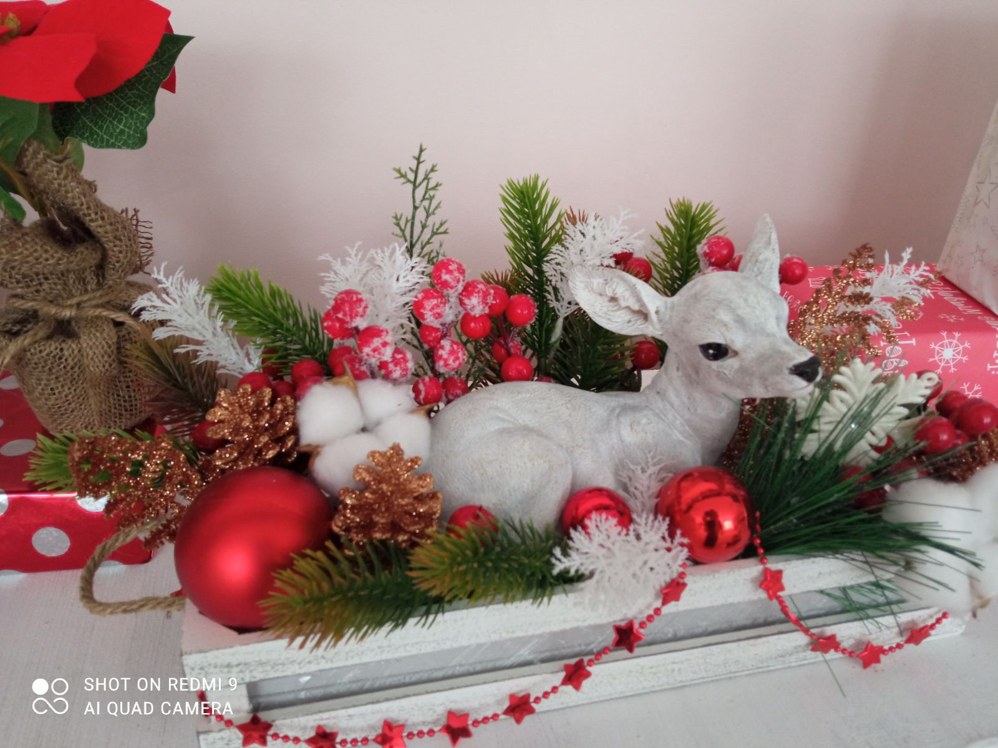
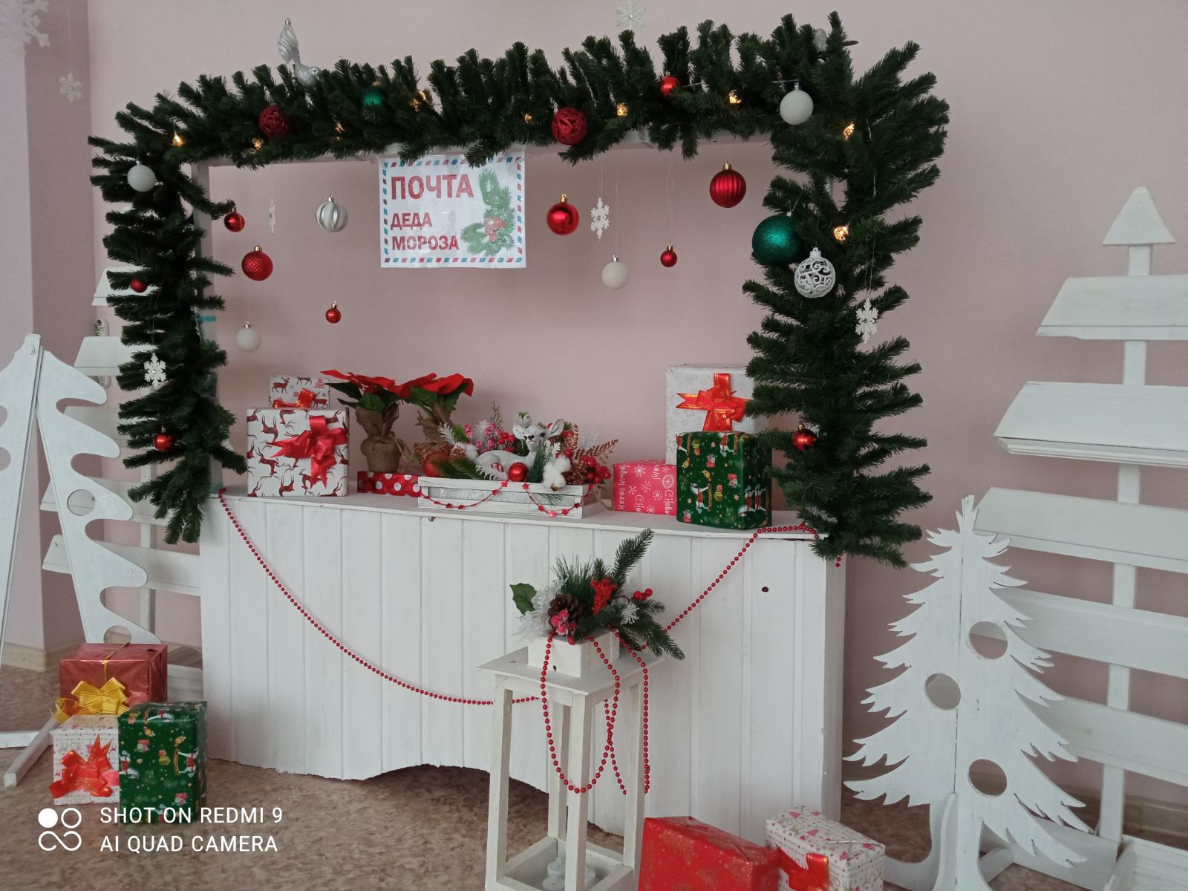
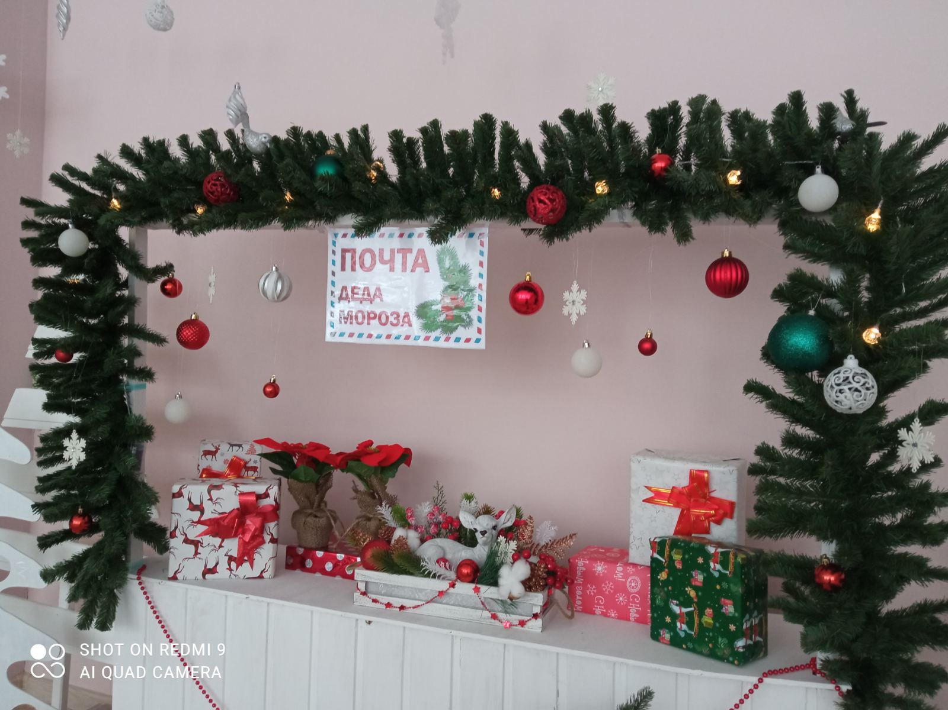
Большое внимание уделялось деталям оформления зала, чтобы каждый элемент был интересным, чтобы хотелось все рассмотреть: ведь почта Деда Мороза – это волшебное место. И парящие в воздухе ажурные шарики и резные искрящиеся снежинки также создавали ощущение чуда.

Slide 5
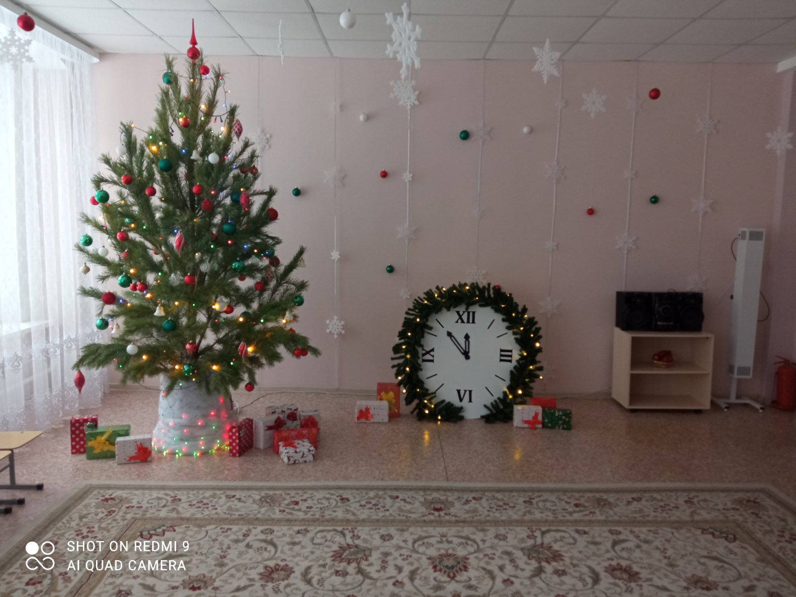
Спасибо за внимание!

